Slide 1
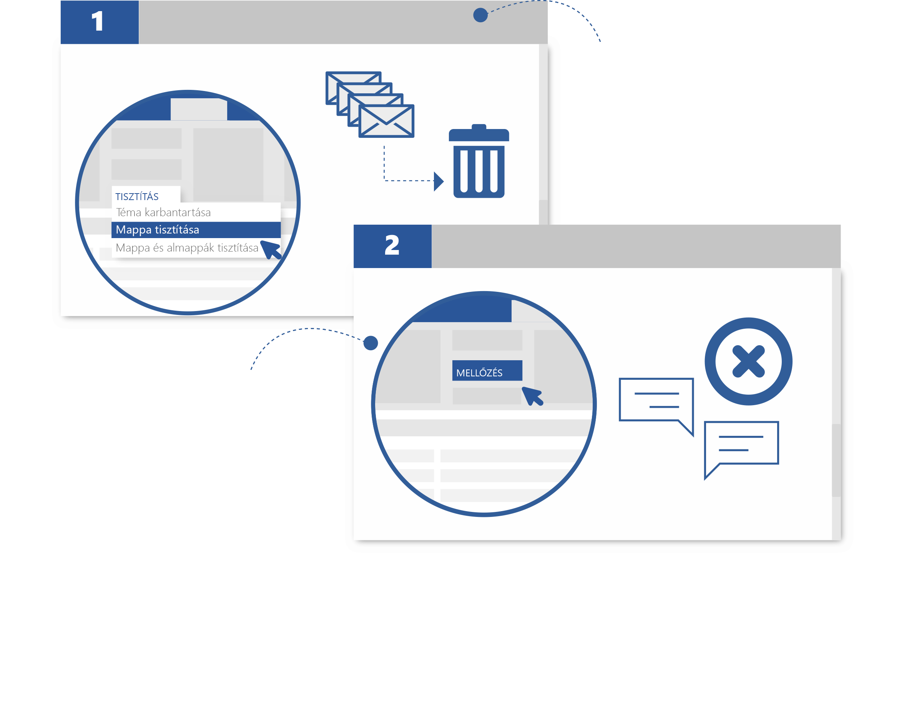
Rendszerezett
Beérkezett üzenetek
A mappa tisztítása
Egyetlen kattintással lerövidítheti az e-mail-beszélgetéseket. A Tisztítás törli az olvasott üzeneteket, ha
a beszélgetés egy újabb levelét ugyanazzal a tartalommal küldték.
A menüszalagon válassza a Törlés > Tisztítás elemet.
Téma figyelmen kívül hagyása
Ha nem szeretné, hogy egy adott téma helyet foglaljon a Beérkezett üzenetek között, jelölje ki a téma egyik üzenetét, majd válassza
a Törlés > Téma figyelmen kívül hagyása elemet. A téma minden beérkezett és jövőbeli üzenete
a Törölt elemek mappába kerül.

Slide 2
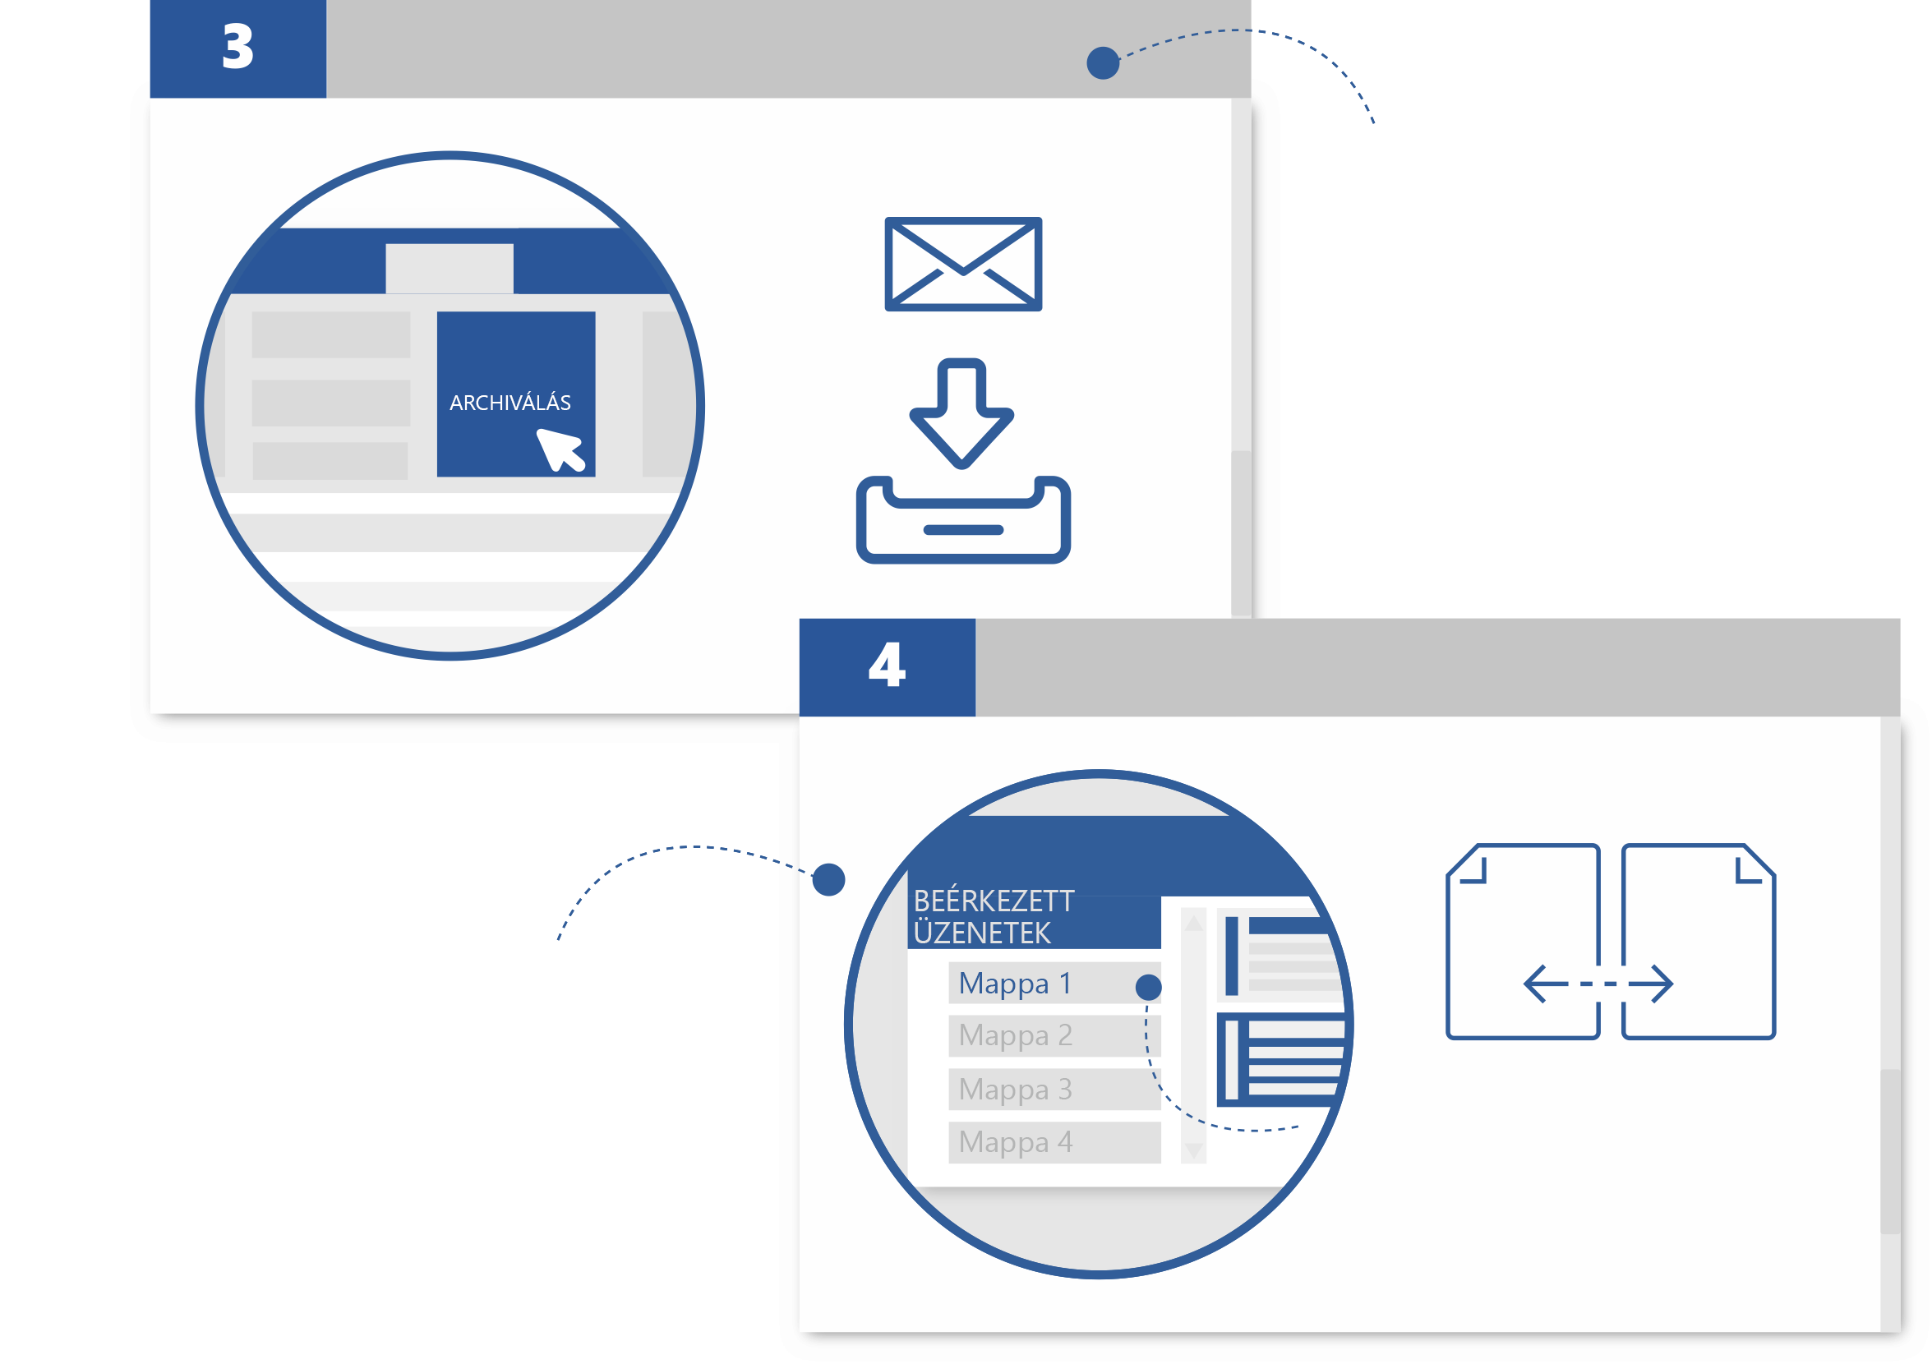
Archiválás
A kijelölt üzeneteket az Archiválás gombra kattintva helyezheti át az Outlook Archívum mappájába.
Az üzenet így nem vész el.
Áthelyezés
Új mappákban is kategorizálhatja és tárolhatja az üzeneteit. Jobb gombbal kattintson a Beérkezett üzenetek mappára, majd válassza az Új mappa elemet. A kívánt üzenetet egyszerűen áthúzhatja az új mappába.
Még több tipp, videó, segítség és oktatóanyag
aka.ms/officetips
A felsorolt funkciók az Outlook 2016-ban és az Office 365-höz készült Outlookban érhetők el.

